Slide 1

Reading Note
中国上下分治的治理体制及其稳定机制
孙宇飞
Political Science, Tsinghua University

Slide 2
Outline
Summary
Details
Comments

Slide 3
Summary

Slide 4
Summary
研究问题:
在经济增长和市场化改革的背景中，是什么原因使得中国的权威治理体制能够保持长期稳定？
方法：
规范研究：文献研究、逻辑分析；
实证研究：比较案例分析。
结论： 中国治理体制的基本特征是治官权与治民权分设，形成“上下分治的治理体制”。
分散执政风险的机制和自发调节集权程度的机制，从而有助于治理体制自身的长期稳定。
Notes:
中国治理体制的特征是中央政府通过直接治官来达到 间接治民的目的，形成“上下分治的治理体制”。也就是说，中央政府主要 执掌选拔官员的权力，以及监督、考核和奖惩官员的权力(简称“治官权”)， 至于实际管治各地区民众的权力(简称“治民权”)，则交给所挑选的地方官 去行使，只要地方官不违背中央政府所定大政方针，均可以因地制宜地行 使其治民权，灵活地处置所管辖地区的民众事务。我们认为，这种治理体 制包含着维持自身稳定的两个机制———分散执政风险的机制和自发调节 集权程度的机制，从而使得中国的权威治理体制在经济增长和市场化改革 的背景中能够保持长期稳定。

Slide 5
Details

Slide 6
文献评述：中国治理与改革压力
经济学家:经济增长本身就有利于政治和社会稳定；（周黎安，2007）
但是：经济增长导致社会出现多元化的利益群体，给权威治理体制带来了政治改革的压力。
回答：在中国的权威治理体制内，政府如何治理民众，特别是如何处理与民众有利益冲突的事务，以化解政治改革的压力。
四种观点：
有选择性地提供公共产品；
吸纳策略；
体制不变，政治在变”(political change without regime change)
“忠诚的抗议”

Slide 7
中国政府有选择性地提供公共产品的策略，以 达到既推动经济增长，又维持政治稳定之目的。
( de Mesquita ＆ Downs，2005)
Notes:
有助于民众在政治上协调行动的公共产品包括:(1)按人权的普遍原则保护公民权利的 法律系统;(2)自由、开放、独立的公共媒体;(3)有利于言论自由、出版自由、结社自由、 和平示威自由、宗教信仰自由的政治环境等。

Slide 8
中国政府采用了有效的“吸纳策略”，即通过吸纳部分私营企业主进入各级党组织、人大、政协等体制内的政治机构，使得私营企业主阶层不能形成统一的政治利益和政治要求(Dickson，2003，2007)。

Slide 9
中国的制度变迁循着一条独特的路径展开，即所谓“体制不变，政治在变”(political change without regime change)，使得中国政府无需通过政治体制改革就可以满足私营企业主对权利的要求 (Tsai，2007)。
Notes:
所谓“体制不变，政治在变”，是指最近 30 年，虽然中国的政治体制没有大的变化，但制度 却发生了显著的改变。如有关私营经济的政策和法律、私营企业的经营环境，以及对待 私营企业主的政治态度，均发生了 180 度大转弯。这种制度变迁源于中央政府制订的正 式制度在各个地区实施时，地方官员与各类经济主体(主要是私营企业主)通过日常互 动和合作所采取的非正式的应对策略(informal coping strategies)，并逐渐在各个地区形成 非正式的适应性制度(adaptive informal institutions)，使得正式制度逐渐适应市场经济的 要求，避免了对整个体制进行改革。其中，一部分地方政策得到中央政府的肯定之后，上 升为正式政策或法律，这就带来正式制度的变迁(Tsai，2007:36 － 43)。

Slide 10
在中国权威治理体制保持稳定的同时，全国各地也频繁发生 “群体性事件”，为什么频繁发生的群体性事件与中国
权威治理体制的长期稳定能够同时并存?

Slide 11
对中央政府而言，民众有限度的“忠诚的抗议”
(loyalist protests)传递了有价值的信息，如反映了地方政府的治理状况和腐败程度，或暴露出民众最不满的领域和政策，因而有助于中央政府监督地方政府和调整政策。
Notes:
有限度的、“忠诚的抗议”这种说法来自欧博文(O’Brien，1996)在中国所看到的“合法的 反抗”(rightful resistance)。他发现，中国民众表达抗议和诉求有一个显著特点，即他们 创造性地运用中央文件、法律、政策和其他官方支持的价值目标，以抗议“不忠”的地方 官员，并向中央政府或上级政府寻求帮助。他认为，这种抗议方式是中央政府在一定程 度上可以接受的，故称之为“合法的反抗”。

Slide 12
文献评述：治民策略的条件
在任何权威体制内都有效或都可行？
那为什么前苏联和东欧前社会主义国家没有使用？
“管治结构”
Notes:
“管治结构”，是指在政府系统内统治民众的权力之配置方式，即何种权力由中央政府直接执掌，何种权力由地方政府来行使。从这一个角度来分析，我们不仅要研究中国政府的治民策略，还需要探讨与这些治民策略相对应的管治结构，才能理解中国政府为什么能够有效地运用其治民策略来维护政权稳定。

Slide 13
规范研究-文献研究：中国上下分治的治理体制
政府
民众
官员
治官权：管治官员的权力，包括选拔治民的官员、以及任命、考核和奖惩官员的权力。
治民权：直接管治民众的权力，包括治理民众公共事务、管制民众的行为、向民众征收税费和征集资源等权力；
Notes:
“管治结构”，是指在政府系统内统治民众的权力之配置方式，即何种权力由中央政府直接执掌，何种权力由地方政府来行使。从这一个角度来分析，我们不仅要研究中国政府的治民策略，还需要探讨与这些治民策略相对应的管治结构，才能理解中国政府为什么能够有效地运用其治民策略来维护政权稳定。

Slide 14
规范研究-文献研究：中国上下分治的治理体制
历史学家：皇权不下县；
差别：
政府系统内部；
乡村社会领导人由历史上的乡绅，转变成了基层政府官员或准官员；
共同点:
“集权的简约治理”；
维持差序格局
降低中央政府的执政风险
Notes:
上下分治的治理体制体现了客观因素对权力行使方式的约束。中 国人口众多，幅员辽阔，地区差别大，使得中央政府难以直接行使治民 权，只能通过任用和监督地方官员的方式来间接治民。因此，中国这种 治理体制不是在当代才形成的，它有着悠久的历史传统。 传统中国的治理结构分成上下两个部分:它的上层是中央政府，并设置了自上而下的官制系统;底层是乡村社会的自治组织，由族长、乡绅等地方权威所领导，这些地方权威实际控制着乡村社会的内部事务(王先明，1997:21)。
在治理体制内，中央官为了获得民众的心理认同和政治支持，需 要保持亲民形象，需要把自身塑造成民众信赖的最高保护者和利益代 言人。为了保持亲民形象，中央官必须尽量避免与民众直接交涉利益 问题，尤其要避免与民众发生直接的利益冲突。

Slide 15


规范研究-逻辑分析：降低执政风险的两个机制
分散烧锅炉和特斯拉电池：从Roadster到Model S
既要烧开水又要不爆炸；
既要远续航又要不爆炸。
分散执政风险
纠错机制 - 自发地调节集权程度：机器学习 - 确定集权的安全边界（中国实验机制：红天鹅）
Notes:
这种治理体制如何有助于中央政 府降低执政风险。 在权威治理体制内，中央政府面临的首要问题是如何降低执政风 险，确保政权稳定。这种执政风险来源于政府与民众之间，潜在或公开 存在着的利益冲突。例如政府希望按自己的目的，或依管治的方便来 控制民众的经济行为和政治行为，而民众则希望有更大的自由行动空 间;政府希望征集和控制更多的资源(如土地)，而民众则希望自己控 制和使用这些资源;政府希望按自己的意愿使用财政收入，而民众则希 望监督和控制财政开支，等等。所以，降低执政风险的重要途径是如何 处理与民众的利益冲突问题，以及如何适当地界定政府的集权程度。 为了解决上述问题，一种可行的办法就是采用上下分治的管治结构，形 成上下分治的治理体制。
特斯拉在其电池排布、热管理系统、电池管理系统上进行了非常深入的设计，以保证每个电池单元都在监管之下，其状态数据能够被随时反馈、处理。对于单个体积很小的电池单元，特斯拉将其独立封闭在钢制隔间里，同时液冷系统可以具体到为每一个电池单元进行冷却，降低彼此的温差，也相对降低了电池自燃的风险。

Slide 16
实证研究-比较案例分析：对地方政府行为的推断
假说 1:在中国各个地区，地方政府在处理与民众有利益冲突的事务上，其实际的集权程度(或利益边界)与当地民众采取集体行动的能力成反比，即在民众采取集体行动的能力较高的地区，地方政府的集权程度较低;反之，地方政府的集权程度较高。
假说 2:在同一个地区，如果因一些因素的变化导致民众的集体行动能力提高了，那么，地方政府随后将修正集权程度，即采取降低集权程度(或缩小利益边界)的行动。
地方在处理与民众的关系上是灵活的

Slide 17
比较案例分析：留地政策
征地：政府的集权行动(即扩张其控制范围和利益边界的行动)，并且与农民的利益直接相冲突；
留地：被征地村庄的“留用地”，是指地方政府在征地时除了按中央政府
制订的政策向被征地村庄和农民支付货币补偿之外，还按征地面积的一定比例，返还给村庄的建设用地，用于安置被征地农民。
中央政府:在中央政府制订的征地法律和指导性文件中，没有“留用地”这一
条，更没有要求地方政府向被征地村庄返还留用地，只有关于货币补偿
和人员安置的原则性条款。

Slide 18
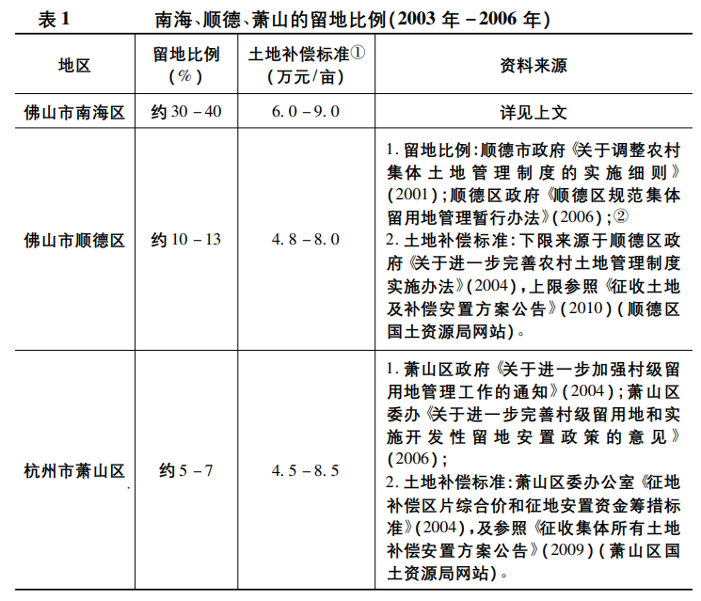
MoS:广东南海、广东顺德和浙江萧山
S:
经济发展水平和城市化程度上非常接近，
都处在快速工业化的区域和紧挨着大城市
在产业结构上都经历了从农业向工业和服务业的转型
在行政建制上都经历了撤县设市和撤市建区的变化
D:

Slide 19
MoS:广东南海、广东顺德和浙江萧山
D:

Slide 20
MoS:广东南海、广东顺德和浙江萧山
D:
匹配：从三个地区的横向比较来说，南海的留地比例最高，顺德次之，萧山最低。
时间序列：从每一个地区留地比例的演变来看，2000 年至 2006 年间，顺德和萧山的留地比例变化不大，略有上升，但是，南海的留地比例却大幅度上升。
Why？？？

Slide 21
MoS:广东南海、广东顺德和浙江萧山
D:
匹配：从三个地区的横向比较来说，南海的留地比例最高，顺德次之，萧山最低。
时间序列：从每一个地区留地比例的演变来看，2000 年至 2006 年间，顺德和萧山的留地比例变化不大，略有上升，但是，南海的留地比例却大幅度上升。
Why？？？
历史、文化、习俗、或村庄的宗族结构？
省？

Slide 22
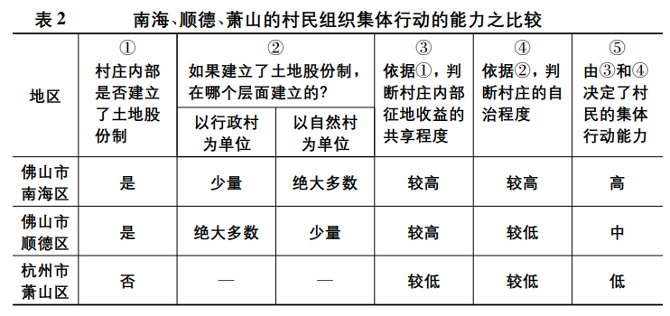
MoS:集体行动能力与集权程度
集体行动能力：
村民之间在征地收益上的共享程度：土地股份制；
村庄内部独立于政府的组织化程度：土地股份制和行政村自然村。
三个县的差异：

Slide 23
MoS:集体行动能力与集权程度
南海县自身的时序变化：
与1990年代相比，在保护和争取土地权益上，
2000 年以后南海村民的集体行动已从自发行动演变成有村庄领导人参与的组织化的行动。
这意味着，村庄内部的动员能力提高了，而普通村民参与集体行动的代价也下降了。
结果是，村民采取集体行动的能力有显著提高

Slide 24
实证研究-比较案例分析：结论
假说 1:在中国各个地区，地方政府在处理与民众有利益冲突的事务上，其实际的集权程度(或利益边界)与当地民众采取集体行动的能力成反比，即在民众采取集体行动的能力较高的地区，地方政府的集权程度较低;反之，地方政府的集权程度较高。
假说 2:在同一个地区，如果因一些因素的变化导致民众的集体行动能力提高了，那么，地方政府随后将修正集权程度，即采取降低集权程度(或缩小利益边界)的行动。
地方在处理与民众的关系上是灵活的

Slide 25
实证研究-比较案例分析：结论
中国治理体制的基本特征是治官权与治民权分设，形成上下分治的格局;
这种治理体制包含着维系自身稳定的两个机制——分散执政风险的机制和自发调节集权程度的机制。
功能：在上下分治的治理体制内，容许地方官在各自地区探索执政办法和调节集权程度，容许地方官与民众在许多重大利益问题上讨价还价，甚至发生局部冲突;依靠上下分治的治理架构，中央官可以运筹帷幄，超然于地方官与民众的利益冲突之外，监督和调节地方官的行政活动，并于适当时候出面调解地方官与民众的冲突。
从U到M
中央政府的权力是个变量！！！

Slide 26
Comments

Slide 27
评论：“一竿子捅到底”取代了“上下分治”？
李振,王浩瑜,孙宇飞,牛童,徐雅静.“条块并举”发包制下的基层治理——以T区乡镇政府的精准扶贫工作为例[J].公共行政评论,2020,13(03):102-117+196-197.
一竿子捅到底：想不想？能不能？
新：“数字下乡”与算力提升
从“摸着石头过河”到“顶层设计”
2012 年以来，中央层面越发重视政策 (制度) 的顶层设计 ( 韩博天，2018 )
中间层级的政府也不只 “满足”对上级指标的 “转发”或 “传达”，而是“加码”或“创设”出一些新的指标。
被近乎无限地扩大了适用范围和提高了 “是非标准”，从而形成了诸多 “无形”的“一票否决”式指标
案例：资产收益扶贫：10%
强监督、弱激励与硬指标
两个机制还在么？
治民策略条件的条件
Notes:
近年来，随着中央政府对制度和政策 “顶层设计” 的强调，其对治理目标在地方和基层的落实情况愈加重视。于是，一系列强化监督、考核和检查等的组织和制度得以快速强化; 并且，这种强化并非只是聚焦于对治理结果的监控，还延伸到日常工作的开展、行政程序的合规性，以及阶段性治理任务目标的达至情况等。这在客观上可以减少基层政府对治理任务的变通执行或选择性执行( O＇Brien ＆ Li，1999) 等现象，从而有可能更好地实现中央或上级政府的治理目标。再加上一系列诸如预算财税体制改革、公务员阳光工资改革等举措的实施，使得基层政府及其工作人员面对的激励机制发生了重大转变。

Slide 28
Reading Note
中国上下分治的治理体制及其稳定机制
孙宇飞
Political Science, Tsinghua University

